Slide 1








Thứ sáu ngày 26 tháng 11 năm 2021
Chính tả
1. Nếu chúng mình có phép lạ
2. Người chiến sĩ giàu nghị lực

Slide 2

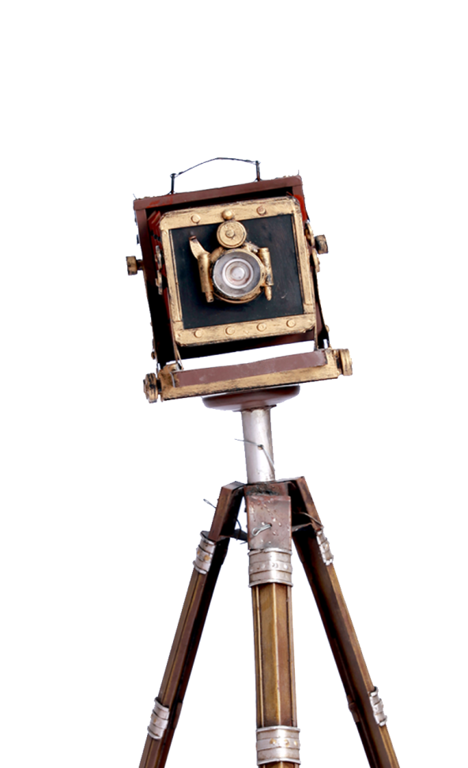
Thứ sáu ngày 26 tháng 11 năm 2021
Chính tả
Nếu chúng mình có phép lạ

Slide 3
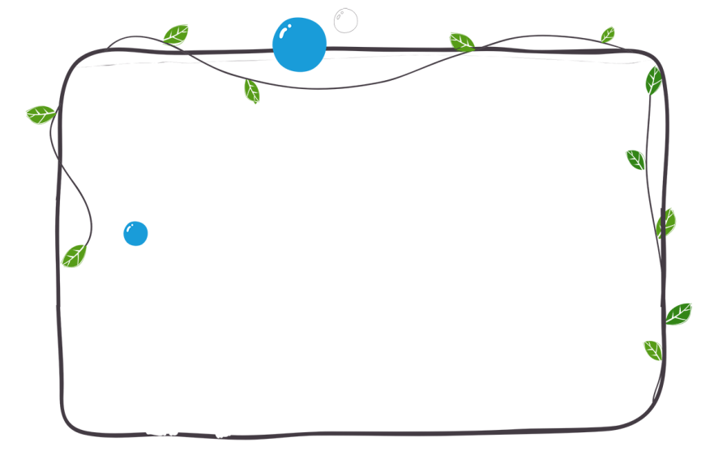





Nếu chúng mình có phép lạ
SGK
Nếu chúng mình có phép lạ Bắt hạt giống nảy mầm nhanh Chớp mắt thành cây đầy quả Tha hồ hái chén ngọt lành. Nếu chúng mình có phép lạ Ngủ dậy thành người lớn ngay Đứa thì lặn xuống đáy biển Đứa thì ngồi lái máy bay. | Nếu chúng mình có phép lạ Hái triệu vì sao xuống cùng Đúc thành ông mặt trời mới Mãi mãi không còn mùa đông. Nếu chúng mình có phép lạ Hoá trái bom thành trái ngon Trong ruột không còn thuốc nổ Chỉ toàn kẹo với bi tròn. Định Hải
Việc lặp lại nhiều lần cụm từ “Nếu chúng mình có phép lạ” trong bài thơ cho em biết điều gì?
Việc lặp lại nhiều lần câu ấy cho thấy sự tha thiết, ước muốn của các bạn nhỏ.

Slide 4






Thứ sáu ngày 26 tháng 11 năm 2021
Chính tả
Nếu chúng mình có phép lạ
Hướng dẫn viết từ khó
nảy mầm
chớp mắt
lặn xuống
lái máy bay
triệu
trái bom
Trong ruột

Slide 5







Thứ sáu ngày 26 tháng 11 năm 2021
Chính tả
Nếu chúng mình có phép lạ
Tư thế ngồi viết
Lưng thẳng
Không tì ngực xuống bàn
Đầu hơi cúi
Mắt cách vở khoảng 25 - 30cm
Hai chân để song song, thoải mái
Không gian yên tĩnh,
có đủ ánh sáng
Cách viết thơ
- Tên bài lùi vào khoảng 3 ô ly
- Viết hoa chữ cái đầu dòng
- Mỗi khổ thơ cách nhau
1 dòng kẻ

Slide 6
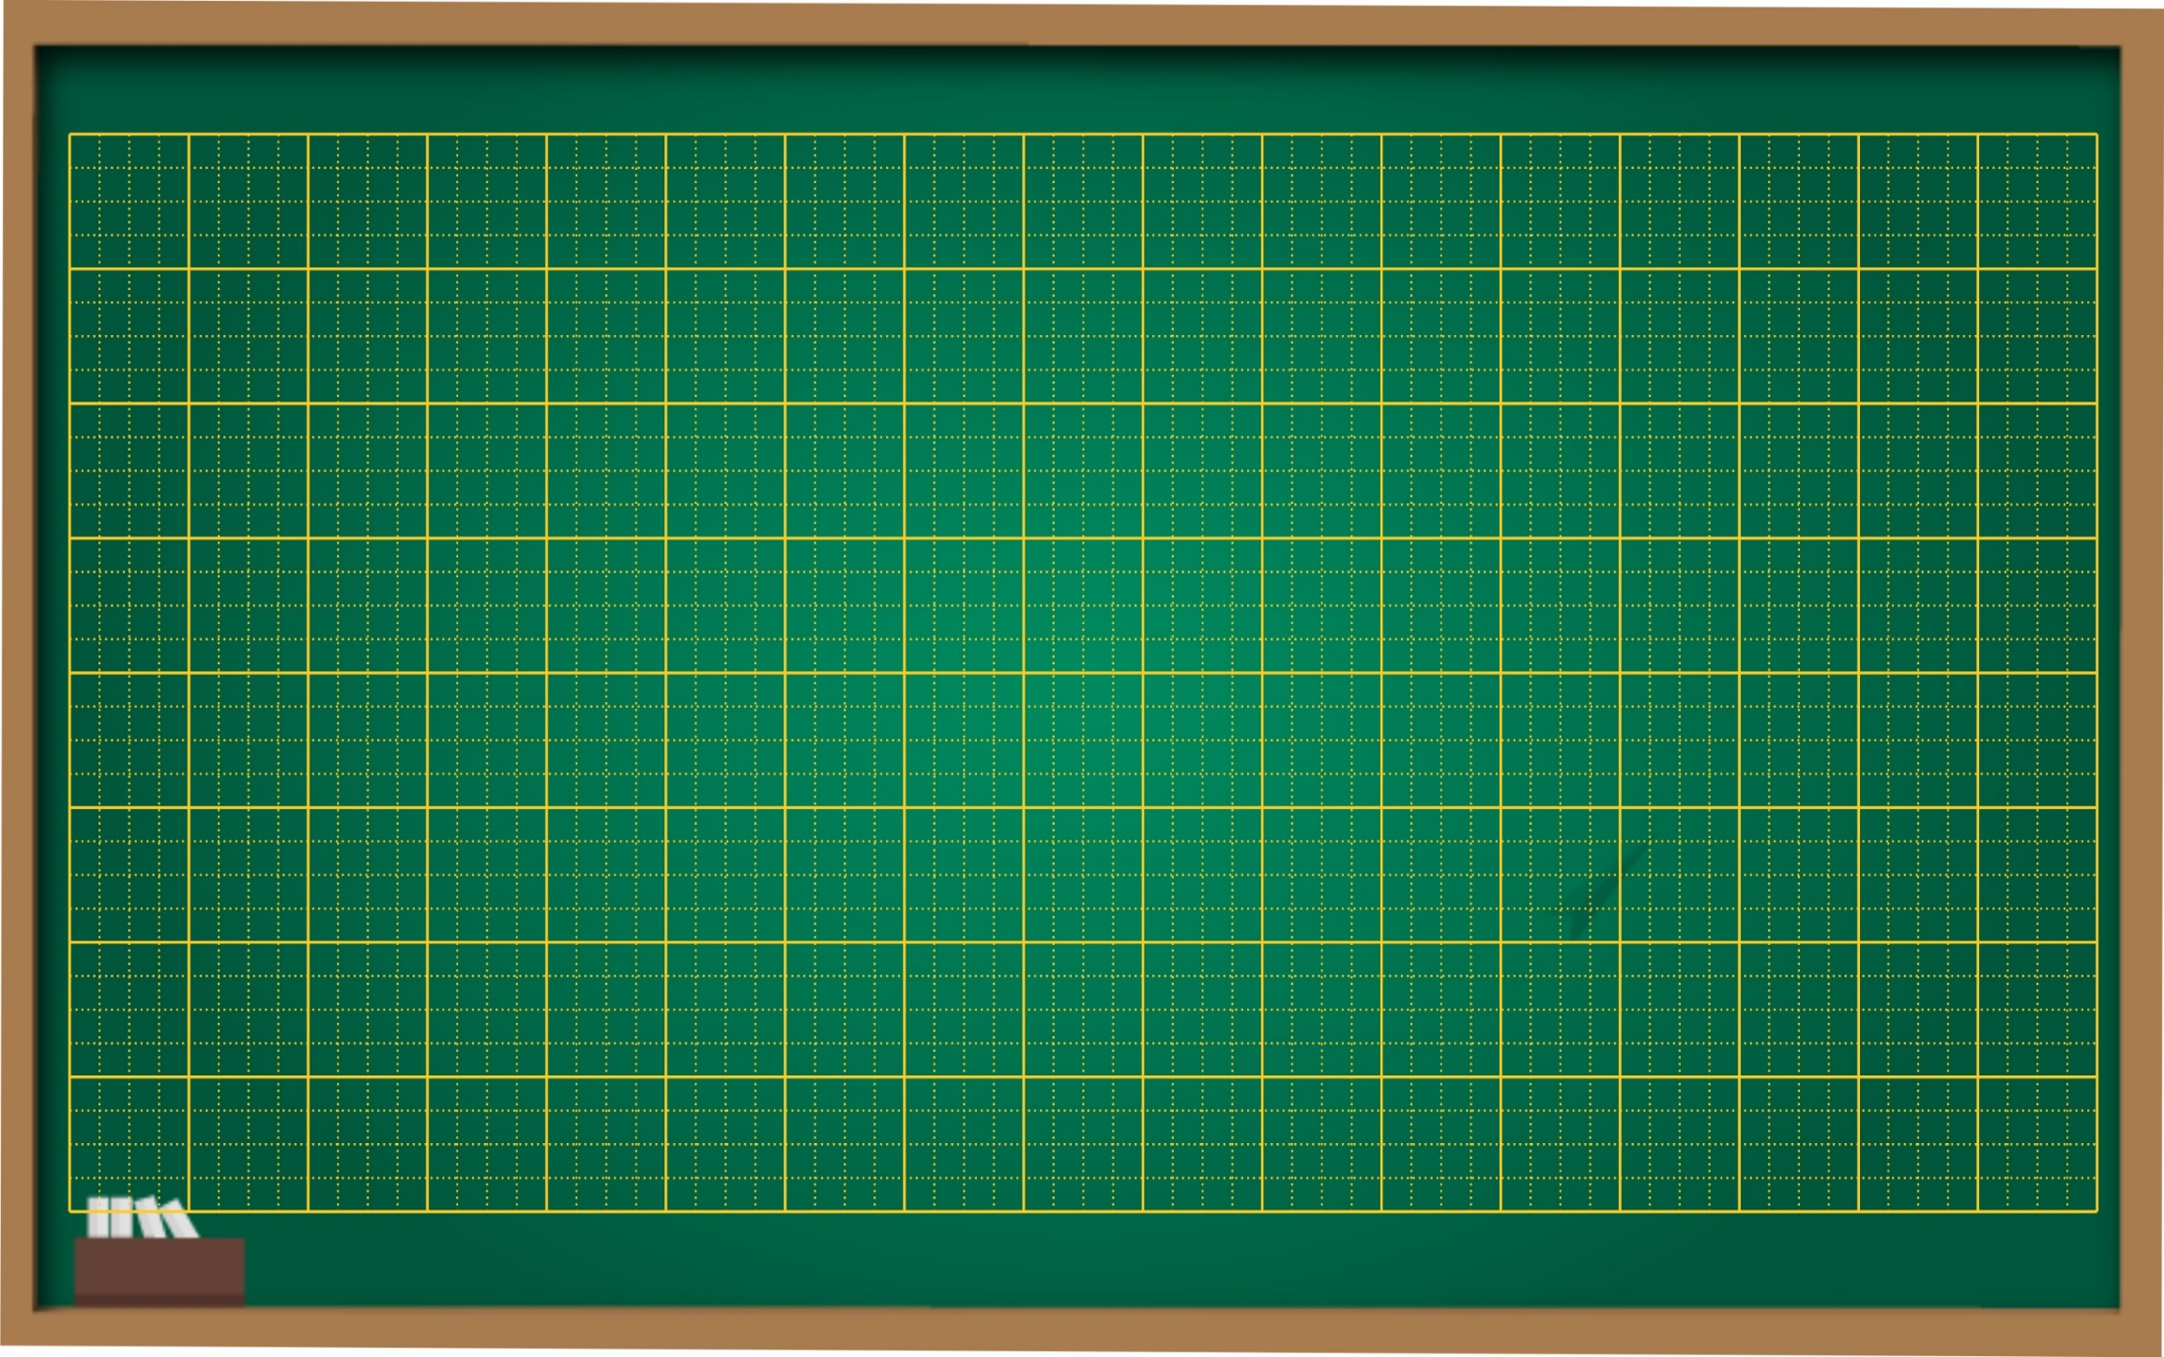





Thứ sáu ngày 26 tháng 11 năm 2021
Chính tả
Nếu chúng mình có phép lạ
Nếu …
Bắt ….

Slide 7

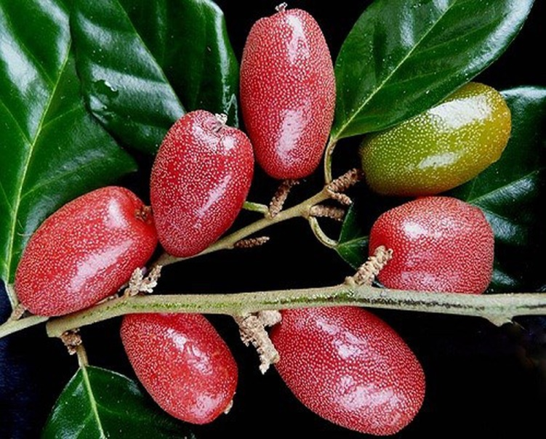


Luyện tập
2/a) Điền vào chỗ trống s hay x?
Trái nhót như ngọn đèn tín hiệu
Trỏ lối ...ang mùa hè
Quả cà chua như cái đèn lồng nhỏ ...íu
Thắp mùa đông ấm những đêm thâu
Quả ớt như ngọn lửa đèn dầu
Chạm đầu lưỡi – chạm vào ...ức nóng.
Mạch đất ta dồi dào ...ức ...ống
Nên nhành cây cũng thắp ..áng quê hương.
s
x
s
Trái nhót
s
s
s

Slide 8
2/b) Đặt trên những chữ in đậm dấu hỏi hay dấu ngã?
Ông Trạng Nồi
Ngày xưa có một học trò nghèo nôi tiếng khắp vùng là người hiếu học. Khi ông đô trạng, nhà vua muốn ban thương, cho phép ông tự chọn quà tặng. Ai nấy rất đôi ngạc nhiên khi thấy ông chi xin một chiếc nồi nho đúc bằng vàng. Thì ra, ông muốn mang chiếc nồi vàng ấy về tạ ơn người hàng xóm. Thuơ hàn vi, vì phai ôn thi, không có thời gian kiếm gạo, ông thường hoi mượn nồi cua hàng xóm lúc họ vừa dùng bưa xong đê ăn vét cơm cháy suốt mấy tháng trời. Nhờ thế ông có thời gian học hành và đô đạt.
Hàn vi: nghèo và không có địa vị gì

Slide 9
2/b) Đặt trên những chữ in đậm dấu hỏi hay dấu ngã?
Ông Trạng Nồi
Ngày xưa có một học trò nghèo nổi tiếng khắp vùng là người hiếu học. Khi ông đỗ trạng, nhà vua muốn ban thưởng, cho phép ông tự chọn quà tặng. Ai nấy rất đỗi ngạc nhiên khi thấy ông chỉ xin một chiếc nồi nhỏ đúc bằng vàng. Thì ra, ông muốn mang chiếc nồi vàng ấy về tạ ơn người hàng xóm. Thưở hàn vi, vì phải ôn thi, không có thời gian kiếm gạo, ông thường hỏi mượn nồi của hàng xóm lúc họ vừa dùng bữa xong để ăn vét cơm cháy suốt mấy tháng trời. Nhờ thế ông có thời gian học hành và đỗ đạt.
Hàn vi: nghèo và không có địa vị gì

Slide 10
Bài 3. Viết lại các câu sau cho đúng chính tả:
a/ Tốt gổ hơn tốt nước xơn.
a/ Tốt gỗ hơn tốt nước sơn.
b/ Sấu người, đẹp nết.
b/ Xấu người, đẹp nết.
c/ Mùa hè cá xông, mùa đông cá bễ.
c/ Mùa hè cá sông, mùa đông cá bể.
d/ Trăng mờ còn tõ hơn xao
Dẩu rằng núi lỡ còn cao hơn đồi.
d/ Trăng mờ còn tỏ hơn sao
Dẫu rằng núi lở còn cao hơn đồi.

Slide 11
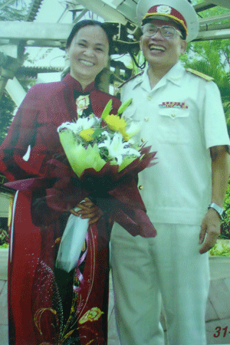
CHÍNH TẢ (Nghe - viết)
Người chiến sĩ giàu nghị lực

Slide 12
SGK
Người chiến sĩ giàu nghị lực
Trong trận chiến đấu giải phóng Sài Gòn cuối tháng 4 năm 1975, Lê Duy Ứng bị thương nặng. Anh đã quệt máu chảy từ đôi mắt bị thương vẽ một bức chân dung Bác Hồ. Tác phẩm của người thương binh hỏng mắt đã gây xúc động cho đồng bào cả nước. Từ đó đến nay, hoạ sĩ Lê Duy Ứng đã có hơn 30 triển lãm tranh, tượng, đoạt 5 giải thưởng mĩ thuật quốc gia và quốc tế. Nhiều tác phẩm của anh được đặt trân trọng trong các bảo tàng lớn của đất nước .
Theo Báo Lao động

Slide 13
* Đoạn văn viết về ai?
Đoạn văn viết về họa sĩ Lê Duy Ứng.
* Câu chuyện kể về chuyện gì cảm động?
Lê Duy Ứng vẽ bức chân dung Bác Hồ bằng máu chảy từ đôi mắt bị thương của mình.

Slide 14
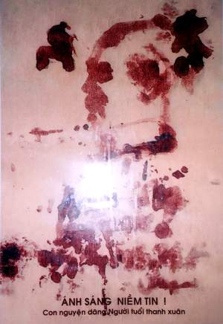
Họa sĩ Lê Duy Ứng
Chân dung Bác Hồ được vẽ bằng máu

Slide 15
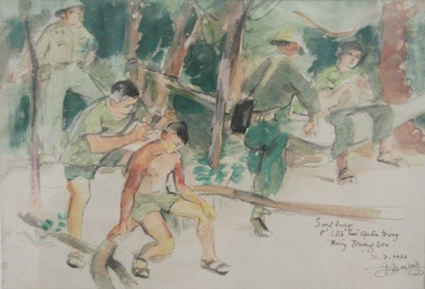
Sinh hoạt ở Trường Sơn

Slide 16
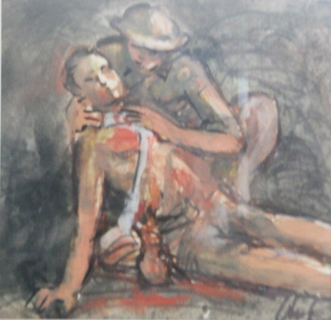
Cấp cứu đồng đội

Slide 17
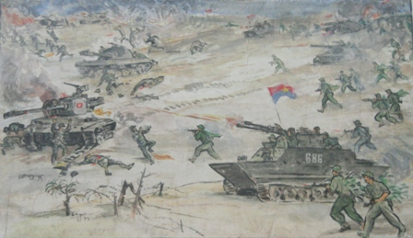
Đuổi địch

Slide 18
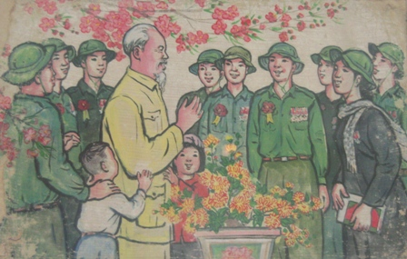
Bác Hồ và các chiến sĩ

Slide 19
Hướng dẫn viết từ khó
Sài Gòn
Lê Duy Ứng
quệt máu
Bác Hồ
xúc động
triển lãm
bảo tàng

Slide 20
2a/. Ñieàn vaøo choã troáng tr hay ch :
Ngu Công dời núi
Ngày xưa, ở ...ung Quốc có một cụ già ...ín mươi tuổi tên là Ngu Công. Bực mình vì hai ...ái núi Thái Hàng và Vương Ốc ...ắn ngang đường vào nhà, Ngu Công hằng ngày mang cuốc ra đào núi đổ đi.
Có người ...ê cười cụ làm vậy uổng công. Cụ nói : "Ngày nào tôi cũng đào. Tôi ...ết thì con tôi đào. Con tôi chết thì ...áu tôi đào. ...áu tôi chết, còn có ...ắt cùa tôi đào. Họ hàng nhà tôi ...uyền nhau đời này đến đời khác đào. Núi ...ẳng thể mọc cao hơn được nên nhất định sẽ có ngày bị san bằng."
...ời nghe cụ già nói vậy, liền đẩy hai ...ái núi ra xa để cụ có lối đi lại.
Ngụ ngôn Trung Quốc
Tr
ch
tr
ch
ch
ch
ch
ch
ch
tr
ch
Tr
tr

Slide 21
2b/. Tiếng có vần ươn hay ương
Bạch Thái Bưởi luôn có ý chí ...... lên, không bao giờ buồn nản, chán ... trước thất bại. Vì vậy, ông đã thành đạt trên thương .......... . Cuộc cạnh tranh với những chủ tàu người Hoa từ sau ngày khai ......... công ty vận tải ......... thủy chứng tỏ tài kinh doanh của ông. Tỏ tường tâm lí khách hàng, biết khơi dậy lòng tự hào dân tộc trong mỗi người Việt, ông đã thắng các chủ tàu người Hoa, lập được một công ty lúc thịnh .......... có tới ba mươi chiếc tàu lớn nhỏ. Ông xứng đáng với danh hiệu "bậc anh hùng kinh tế" mà người đương thời khen tặng.
vươn
nản
trường
trương
đường
vượng

Slide 22






THANK YOU

